Slide 1
Titanic
Überleben vorhersagen
Ergebnisse unserer Analyse nach CRISP-DM
Data Science & Machine Learning
Fallstudie · 17. Oktober 2026
01
Notes:
Einstieg, ca. 30 Sekunden. Leitfrage: Welche Passagiermerkmale helfen dabei, das Überleben vorherzusagen?
Quelle: titanic/titanic.ipynb, Kapitel 1–5. Kennzahlen aus gespeicherten Notebook-Ausgaben, ergänzt durch Berechnungen aus train.csv bzw. predictions_final.csv.

Slide 2
Aufgabe und Datengrundlage
891
418
Passagiere mit bekanntem Ausgang
Passagiere für die finale Vorhersage
38,4 % überlebten
342 Überlebende und 549 Nichtüberlebende
Baseline: Immer „nicht überlebt“ ergibt im Gesamtdatensatz bereits 61,6 % Accuracy.
02
Notes:
Ca. 50 Sekunden. Klassifikation: Survived = 1 bzw. 0. Der offizielle Testdatensatz hat keine bekannten Zielwerte. Deshalb Validierungsdaten aus train.csv abtrennen.
Quelle: titanic/titanic.ipynb, Kapitel 1, 2.1–2.3. Kennzahlen aus gespeicherten Notebook-Ausgaben, ergänzt durch Berechnungen aus train.csv bzw. predictions_final.csv.

Slide 3
Überleben nach Geschlecht und Klasse
Überlebensrate nach Geschlecht
Überlebensrate nach Klasse
Die Merkmale hängen miteinander zusammen. Die Auswertung beschreibt beobachtete Zusammenhänge.
03
Notes:
Ca. 65 Sekunden. Beobachtete Überlebensraten im gelabelten Datensatz. Frauen: 233/314, Männer: 109/577. Klasse 1: 136/216, Klasse 2: 87/184, Klasse 3: 119/491. Zusammenhang ist kein Kausalitätsnachweis.
Quelle: titanic/titanic.ipynb, 2.4.3, 2.4.4 und 2.4.15. Kennzahlen aus gespeicherten Notebook-Ausgaben, ergänzt durch Berechnungen aus train.csv bzw. predictions_final.csv.

Slide 4
Alter und Familiengröße ergänzen das Bild
Familiengröße ist nicht linear
Alleinreisende: 30,4 %
Vier Personen: 72,4 %
Mehr als fünf Personen: 14,9 %
Kleine Gruppen begrenzen die Aussagekraft einzelner Quoten.
Alter in Jahren. 177 Personen ohne Altersangabe fehlen in dieser Auswertung.
04
Notes:
Ca. 50 Sekunden. Die Altersgruppen stammen aus der EDA des Notebooks. 177 Personen ohne Altersangabe. Familiengröße = SibSp + Parch + 1. Sehr kleine Gruppen erlauben keine verlässlichen Einzelfallregeln.
Quelle: titanic/titanic.ipynb, 2.4.5, 2.4.8, 2.4.15. Kennzahlen aus gespeicherten Notebook-Ausgaben, ergänzt durch Berechnungen aus train.csv bzw. predictions_final.csv.

Slide 5
Vorverarbeitung mit sechs Merkmalen
Numerische Merkmale
Kategoriale Merkmale
Age, Fare, FamilySize
Median-Imputation und Standardisierung
Sex, Pclass, Embarked
Häufigste Kategorie und One-Hot-Encoding
Neues Merkmal
Ausgeschlossene Merkmale
FamilySize = SibSp + Parch + 1
PassengerId, Name, Ticket, Cabin
Cabin fehlt bei 77,1 % der Personen.
Die Pipeline lernt Imputation und Skalierung ausschließlich aus den jeweiligen Trainingsdaten.
05
Notes:
Ca. 65 Sekunden. Alter und Fahrpreis können im Testdatensatz fehlen und erhalten jeweils den Median des Trainingsfolds. Numerische Merkmale werden standardisiert. Kategoriale Merkmale erhalten häufigste Kategorie und One-Hot-Encoding. Cabin: 687/891 fehlend. Age: 177/891 fehlend. Pclass wird kategorial codiert. Title ist in der EDA enthalten, aber nicht im finalen Modell.
Quelle: titanic/titanic.ipynb, 3.1–3.6. Kennzahlen aus gespeicherten Notebook-Ausgaben, ergänzt durch Berechnungen aus train.csv bzw. predictions_final.csv.

Slide 6
Einheitliche Bewertung aller Modelle
712 Training
110 Nichtüberlebende
69 Überlebende
179 Validierung
Zusätzlich: stratifizierte 5-fold Cross-Validation
Gleiche Merkmale und gleiche Datenaufteilung für alle vier Modelle
Ein Passagier verändert die Validierungs-Accuracy bereits um rund 0,56 Prozentpunkte.
06
Notes:
Ca. 55 Sekunden. Split mit test_size=0.2, stratify=y, random_state=42. CV: StratifiedKFold mit n_splits=5, shuffle=True und random_state=42 auf 712 Trainingsfällen. Die Validierung wurde im Notebook zur Auswahl von SVM-Varianten verwendet und ist damit keine völlig unberührte Endprüfung. Random-Forest-CV ist durch die Parametersuche ebenfalls eine interne Auswahlkennzahl.
Quelle: titanic/titanic.ipynb, 3.5 und 5.1. Kennzahlen aus gespeicherten Notebook-Ausgaben, ergänzt durch Berechnungen aus train.csv bzw. predictions_final.csv.

Slide 7
Vier Verfahren im Vergleich
Modell | Grundidee | Finale Einstellung
Logistische Regression | Gewichtete Merkmale, Überlebenswahrscheinlichkeit | C = 1, max_iter = 1000
SVM | Nichtlineare Trennfläche | RBF, C = 1, gamma = scale
Random Forest | Viele Bäume, gemeinsame Entscheidung | min_samples_leaf = 3 max_depth = None
Gradient Boosting | Neue Bäume ergänzen das bisherige Modell | HistGradientBoostingClassifier
Die Wahl der Parameter begrenzt die Modellkomplexität und beeinflusst die Generalisierung.
07
Notes:
Ca. 65 Sekunden. Logistische Regression als gut erklärbares Basismodell. SVM mit RBF kann nichtlineare Grenzen abbilden. Random Forest kombiniert viele unabhängig trainierte Bäume. Histogram Gradient Boosting ergänzt Bäume sequenziell. Im Code steht HistGradientBoostingClassifier aus scikit-learn. Er wird hier bewusst nicht als LightGBM bezeichnet.
Quelle: titanic/titanic.ipynb, 4.1–4.4. Kennzahlen aus gespeicherten Notebook-Ausgaben, ergänzt durch Berechnungen aus train.csv bzw. predictions_final.csv.

Slide 8
SVM: Recall und Gesamtleistung im Vergleich
SVM-Variante | Accuracy | Precision¹ | Recall¹ | F1¹ | Erkannt (von 69) | Falsch als überlebt
Linear, C = 0,01 | 78,2 % | 74,2 % | 66,7 % | 0,702 | 46 | 16
Linear, C = 1 | 77,7 % | 73,8 % | 65,2 % | 0,692 | 45 | 16
Linear, C = 100 | 77,7 % | 73,8 % | 65,2 % | 0,692 | 45 | 16
RBF, C = 0,01 | 61,5 % | 0² | 0,0 % | 0 | 0 | 0
RBF, C = 1 | 81,6 % | 86,0 % | 62,3 % | 0,723 | 43 | 7
RBF, C = 100 | 73,7 % | 68,3 % | 59,4 % | 0,636 | 41 | 19
Linear, C = 0,01: drei zusätzliche Überlebende erkannt, aber neun zusätzliche
falsche Überlebensvorhersagen gegenüber RBF, C = 1.
¹ Positive Klasse: Überlebt. ² Precision ohne positive Vorhersage undefiniert, im Notebook als 0 ausgegeben.
08
Notes:
Alle sechs SVM-Varianten auf denselben 179 Validierungsfällen (110 Nichtüberlebende, 69 Überlebende). Positive Klasse: Überlebt. Linear C=0,01 hat den höchsten Recall. RBF C=1 hat die höchste Accuracy und den höchsten F1 unter diesen SVMs. Bei höherem Gewicht für das Übersehen von Überlebenden ist die lineare Variante C=0,01 begründbar. Diese erkennt drei zusätzliche Überlebende, macht aber neun zusätzliche falsche Überlebensvorhersagen. C=0,01 mit RBF sagt für alle nicht überlebt voraus, trotz ROC-AUC 0,845, da AUC die Rangfolge der Entscheidungswerte bewertet. Die Unterschiede sind bei 179 Validierungsfällen klein. Quelle: titanic/titanic.ipynb, Kapitel 4.2, gespeicherte Ausgabe der comparison_table (Zelle 83).

Slide 9
Baummodelle: Komplexität begrenzen
Random Forest
Gradient Boosting
Grid Search mit 20 Kombinationen
und stratifizierter 5-fold CV
100 Iterationen, Lernrate 0,05
Maximal 15 Blätter je Baum
min_samples_leaf = 3
CV-Accuracy: 82,7 %
Trainings-Accuracy: 98,3 % auf 89,9 %
min_samples_leaf = 10
l2_regularization = 1,0
Feste, begründete Einstellungen
Regularisierung reduziert Überanpassung. Der Abstand zwischen Training und Validierung bleibt sichtbar.
09
Notes:
Ca. 65 Sekunden. RF-Grid: max_depth aus [3,5,7,10,None], min_samples_leaf aus [1,3,5,10], also 20 Kombinationen. Bestes CV-Ergebnis bei min_samples_leaf=3 ohne Tiefenlimit. GB-Parameter sind begründete feste Einstellungen, im Notebook ist dafür keine systematische Parametersuche dokumentiert. max_leaf_nodes=15 begrenzt die Blattzahl und ist keine garantierte Tiefenbegrenzung.
Quelle: titanic/titanic.ipynb, 4.3.2–4.3.3 und 4.4. Kennzahlen aus gespeicherten Notebook-Ausgaben, ergänzt durch Berechnungen aus train.csv bzw. predictions_final.csv.

Slide 10
Modellvergleich auf 179 Validierungsfällen
Modell | Accuracy | Precision | Recall | F1 | ROC-AUC
Log. Regression | 79,9 % | 78,0 % | 66,7 % | 0,719 | 0,839
SVM (RBF, C = 1) | 81,6 % | 86,0 % | 62,3 % | 0,723 | 0,836
Gradient Boosting | 79,9 % | 78,0 % | 66,7 % | 0,719 | 0,839
Random Forest | 80,4 % | 82,7 % | 62,3 % | 0,711 | 0,840
SVM: höchste Accuracy und höchster F1 im finalen Vergleich
Precision, Recall und F1 beziehen sich auf „Überlebt“. Alle Modelle erreichen eine ROC-AUC um 0,84.
10
Notes:
Ca. 75 Sekunden. Werte auf drei Stellen wie im Notebook. Positive Klasse ist Überlebt. SVM hat höchste Holdout-Accuracy und höchsten F1 unter den vier finalen Modellen. RF ist in CV knapp vorn. Die Unterschiede belegen keine statistisch gesicherte Überlegenheit. Logistische Regression und GB haben hier dieselbe Confusion Matrix, dadurch dieselben gerundeten Schwellenmetriken.
Quelle: titanic/titanic.ipynb, 5.1, gespeicherte Ausgabe Zelle 116. Kennzahlen aus gespeicherten Notebook-Ausgaben, ergänzt durch Berechnungen aus train.csv bzw. predictions_final.csv.

Slide 11
Die Modelle liegen eng beieinander
CV-Streuung: ±1,4 bis ±2,9 Prozentpunkte. Baummodelle zeigen größere Abstände zum Training.
11
Notes:
Ca. 60 Sekunden. CV-Accuracy und Standardabweichung: LogReg 80.2 ±1.4, SVM 82.2 ±2.9, GB 81.7 ±2.5, RF 82.7 ±2.8 Prozent. Die Standardabweichung über fünf Folds ist kein Konfidenzintervall. Die Grafik verwendet für Vergleichbarkeit eine volle 0–100-Prozent-Achse.
Quelle: titanic/titanic.ipynb, 5.1–5.3. Kennzahlen aus gespeicherten Notebook-Ausgaben, ergänzt durch Berechnungen aus train.csv bzw. predictions_final.csv.

Slide 12
SVM-Fehleranalyse: linear und RBF (C = 1)
86,0 %
Tatsächlich | Prognose nein | Prognose ja
Nicht überlebt | 103 | 7
Überlebt | 26 | 43
Precision
62,3 %
Recall
Linear: alle Frauen „überlebt“, alle Männer „nicht überlebt“.
Fehler: 24/24 überlebende Männer und 16/16 nichtüberlebende Frauen.
RBF: 33 statt 40 Fehler; vier Männer zusätzlich erkannt, sechs Frauen übersehen.
Übersehen: 20 von 24 überlebenden Männern und 15 von 24 Überlebenden der 3. Klasse.
12
Notes:
Quelle: titanic.ipynb, Fehleranalysen für svm_model und rbf_model_C1, 179 Validierungsfälle. Lineare SVM C=1: TN=94, FP=16, FN=24, TP=45. Alle Frauen positiv, alle Männer negativ auf dieser Validierungsstichprobe. RBF C=1: TN=103, FP=7, FN=26, TP=43; 20 von 24 überlebenden Männern und 6 von 45 überlebenden Frauen übersehen. Gegenüber linear vier Männer zusätzlich erkannt, sechs Frauen weniger erkannt und neun Fehlalarme vermieden. Die Tabelle und Kennzahlen auf dieser Folie beziehen sich auf RBF. Beobachtung auf Validierungsdaten, keine allgemeingültige Entscheidungsregel oder kausale Aussage.

Slide 13
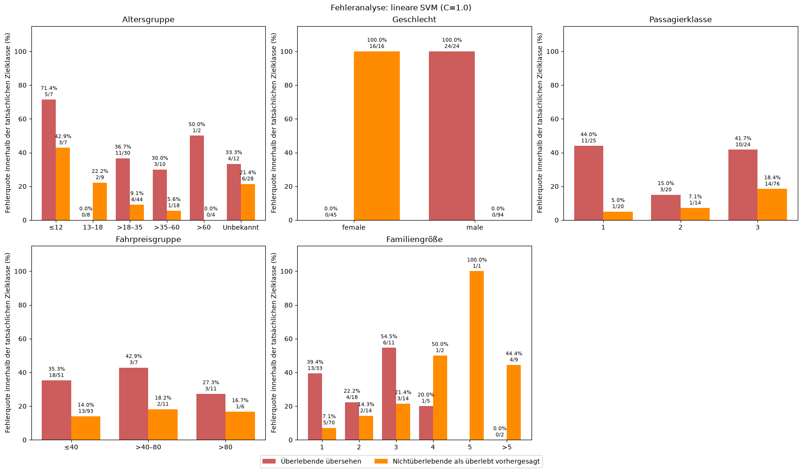
Lineare SVM: übersehene und falsch positive Fälle
Alle 24 überlebenden Männer übersehen; alle 16 nichtüberlebenden Frauen falsch eingeordnet. (non-editable source figure)
14
Notes:
Non-editable source figure. Originalgrafik aus titanic.ipynb, Zelle 91. Vom Nutzer ausdrücklich gewünschte Übernahme der Notebook-Grafiken als Abbildung. Alle 24 überlebenden Männer übersehen; alle 16 nichtüberlebenden Frauen falsch eingeordnet.

Slide 14
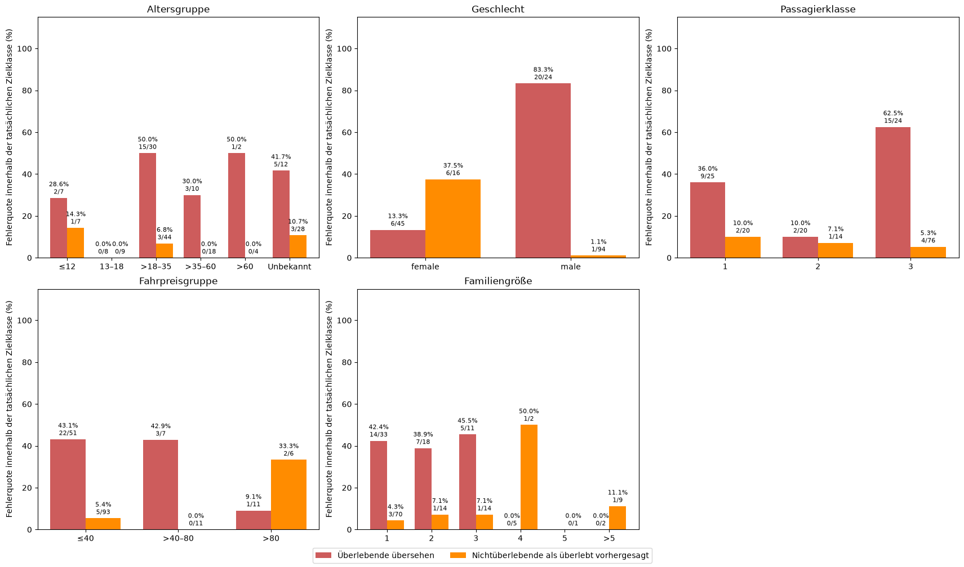
RBF-SVM: übersehene und falsch positive Fälle
20 von 24 überlebenden Männern übersehen; Fehlerquoten beziehen sich auf die jeweilige Zielklasse. (non-editable source figure)
16
Notes:
Non-editable source figure. Originalgrafik aus titanic.ipynb, Zelle 97. Vom Nutzer ausdrücklich gewünschte Übernahme der Notebook-Grafiken als Abbildung. 20 von 24 überlebenden Männern übersehen; Fehlerquoten beziehen sich auf die jeweilige Zielklasse.

Slide 15
Geschlecht ist das wichtigste Modellmerkmal
Mittlerer Accuracy-Verlust in Prozentpunkten nach Durchmischen eines Merkmals, zehn Wiederholungen.
17
Notes:
Ca. 50 Sekunden. Permutation Importance des Gradient Boosting auf den Validierungsdaten, Mittel über zehn Wiederholungen, random_state=42. Accuracy-Verlust in Prozentpunkten. Standardabweichungen: Sex 3.27, Pclass 1.58, Age 1.16, FamilySize .78, Fare 1.81, Embarked .81. Negative Importance bedeutet kein nachweisbarer Nutzen in dieser Stichprobe, keine schützende bzw. schädliche Wirkung.
Quelle: titanic/titanic.ipynb, 4.4, Permutation Importance, Ausgabe Zelle 111. Kennzahlen aus gespeicherten Notebook-Ausgaben, ergänzt durch Berechnungen aus train.csv bzw. predictions_final.csv.

Slide 16
Finale Vorhersage: 142 von 418 überleben
34,0 %
Finales Modell
SVM mit RBF-Kernel, C = 1
Neu trainiert auf allen 891 Fällen
vorhergesagte Überlebensrate
142 Überlebende
276 Nichtüberlebende
Ergebnisdatei
predictions_final.csv
PassengerId und Survived
Die tatsächlichen Ausgänge fehlen im Testdatensatz. Die Test-Accuracy lässt sich daher nicht bestimmen.
18
Notes:
Ca. 55 Sekunden. Die finale SVM wird bei gleichen Hyperparametern auf allen 891 gelabelten Fällen neu trainiert. Ausgabe predictions_final.csv enthält PassengerId und Survived. Testdaten besitzen keine Zielwerte, deshalb gibt es keine gemessene Test-Accuracy. Die angegebenen 34.0% sind eine Prognose und kein beobachtetes Ergebnis.
Quelle: titanic/titanic.ipynb, 5.4, Ausgabe Zelle 121 und predictions_final.csv. Kennzahlen aus gespeicherten Notebook-Ausgaben, ergänzt durch Berechnungen aus train.csv bzw. predictions_final.csv.

Slide 17
Fazit und Grenzen
Ergebnis
Wichtigste Erkenntnis
Vier Modelle erreichen rund 80–82 %
Accuracy. Wir wählen die SVM.
Geschlecht und Klasse prägen
Analyse und Modellentscheidungen.
Grenzen
Nächster Schritt
Kleine Validierungsstichprobe und
wiederholte Nutzung zur Modellauswahl
Titel aus Namen prüfen
und unabhängig neu validieren
Überlebende Männer bleiben besonders schwer erkennbar. Die Vorhersage ist keine kausale Erklärung.
19
Notes:
Ca. 65 Sekunden. Keine gesicherte Überlegenheit der SVM behaupten. Auswahl nach internem Vergleich, CV-Stabilität und kleiner Trainingslücke. Die wiederholte Nutzung der Validierung und die RF-Parametersuche begrenzen den Anspruch auf unabhängige Bewertung. Nächste Schritte sind Vorschläge, keine durchgeführten Analysen.
Quelle: titanic/titanic.ipynb, 5.2–5.5. Kennzahlen aus gespeicherten Notebook-Ausgaben, ergänzt durch Berechnungen aus train.csv bzw. predictions_final.csv.

Slide 18
Anhang: Bedeutung der Kennzahlen
Kennzahl | Bedeutung
Accuracy | Anteil aller korrekten Vorhersagen
Precision | Anteil tatsächlicher Überlebender unter den als überlebt Vorhergesagten
Recall | Anteil erkannter Überlebender an allen tatsächlichen Überlebenden
F1 | Harmonisches Mittel aus Precision und Recall
ROC-AUC | Trennfähigkeit der Scores über verschiedene Schwellen
SVM-Scores stammen aus decision_function und sind keine kalibrierten Wahrscheinlichkeiten.
20
Notes:
Reservefolie für Diskussion. Alle Definitionen beziehen sich auf die positive Klasse Überlebt. ROC-AUC bewertet die Rangfolge der Scores unabhängig von einer einzelnen Schwelle. Die SVM verwendet decision_function und liefert hier keine kalibrierten Überlebenswahrscheinlichkeiten.
Quelle: titanic/titanic.ipynb, 1.3, 4 und 5. Kennzahlen aus gespeicherten Notebook-Ausgaben, ergänzt durch Berechnungen aus train.csv bzw. predictions_final.csv.

Slide 19
Anhang: Quellen und KI-Unterstützung
Datengrundlage
Titanic-Notebook, train.csv, test.csv und predictions_final.csv
Dokumentierte Unterstützung im Notebook: Claude (Anthropic)
Random Forest: „Erstell mir mein Random Forest im gleichen Stil wie die anderen [logistische Regression, SVM], mit Begründungen für Entscheidungen, die simpel und menschlich sind, und verwende dasselbe Preprocessing wie die anderen, damit die Ergebnisse vergleichbar sind.“
Evaluation: „Mach mir Kapitel 5 und schau, dass es nicht zu aufgeblasen ist.“
Präsentation: OpenAI Codex. Prompt: „erstelle bitte eine powerpoint-präsentation, um die ergebnisse unseres titanic jupyter notebooks zu präsentieren“
21
Notes:
Quellen: lokales titanic/titanic.ipynb, train.csv, test.csv, predictions_final.csv und README.md. Keine zusätzlichen externen Zahlen. Die Vortragsfolien fassen die gespeicherten Notebook-Ergebnisse zusammen. KI-Hinweise aus dem Notebook sind übernommen. Die PowerPoint wurde mit OpenAI Codex erstellt.
Quelle: titanic/titanic.ipynb, README.md, Fußnoten in 4.3 und 5. Kennzahlen aus gespeicherten Notebook-Ausgaben, ergänzt durch Berechnungen aus train.csv bzw. predictions_final.csv.

